Slide 1
上海浩快科技有限公司 简介
https://haokuai.cc/

Slide 2
主要内容
01
02
03
公司概况
核心优势
业务范围与案例

Slide 3
公司概况
PART 01

Slide 4
成立时间与地点
01
02
创立初期
技术沉淀
一直以来都致力于推动教育与科技的深度融合，与上海第二工业大学展开深度合作，将先进的技术成果与教学工作紧密结合。在各高校的帮助下完成了技术、项目积累。
在这场跨界的合作中，研究生导师们担当起了技术后盾的重任，凭借丰富的科研经验和扎实的专业知识，为浩快科技的技术研发提供了强有力的支持。

Slide 5
核心优势
PART 02

Slide 6
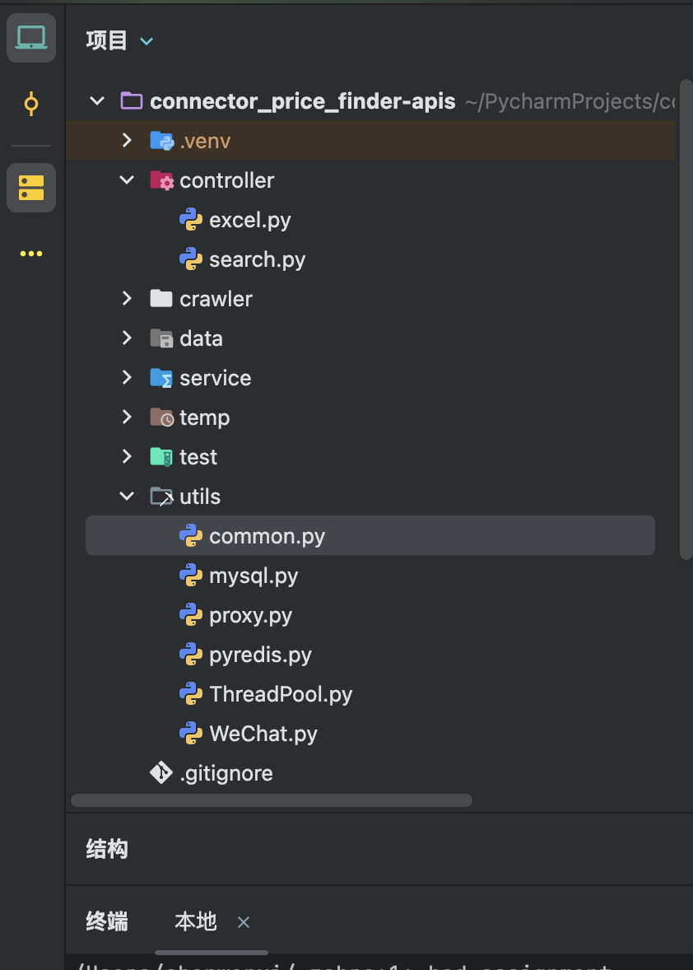
技术创新能力
团队凭借专业素养和丰富的实践经验，在软件开发项目中展现出了超高的开发效率，能够在较短时间内高质量地完成各类复杂的开发任务。全方位满足用户的使用需求，为用户带来流畅、可靠的使用体验。
研发团队实力
浩快科技专注于为各个不同领域的行业量身定制专属的技术解决方案。通过深入剖析客户业务的具体需求、痛点以及发展目标，浩快科技能够精准打造出契合度极高的方案，从而切实有效地推动客户业务朝着AI智能化方向大步迈进，显著提升了客户业务在智能化层面的整体水平。
行业解决方案

Slide 7
服务与支持体系
上海浩快科技以其专业且极具针对性的服务理念，专注于为广大客户提供定制化服务。凭借自身卓越的技术团队与丰富的行业经验，精心为客户量身设计专属的解决方案。从需求调研、方案规划到具体实施，每一个环节都严格把控，旨在确保所提供的服务能够精准无误地契合客户需求，并且在实际应用中充分展现出其卓越的有效性，真正为客户带来切实可行且高效优质的服务体验。
公司设有24小时技术支持热线，确保客户在任何时间遇到问题都能得到及时解决。只要在使用公司产品或服务的过程中遭遇任何问题，只需拨打此热线，便能立即与专业的技术支持团队取得联系。技术支持团队时刻待命，凭借其精湛的专业知识和丰富的实践经验，全力以赴为客户提供精准有效的解决方案，确保客户所面临的问题能够得到及时、妥善的解决，让客户全无后顾之忧，尽情享受公司所带来的优质产品与服务。
为确保客户能充分利用技术，公司提供全面的培训计划，包括产品使用、维护和升级等。通过深入浅出的讲解以及现场实操演示等方式，帮助客户快速熟悉产品的各项功能及操作流程，使其能够熟练运用产品开展业务。公司旨在全方位提升客户对产品技术的掌握程度，从而让客户能够更加高效地利用公司提供的技术及产品，实现自身业务的更好发展。
定制化解决方案
全天候技术支持
客户培训计划

Slide 8
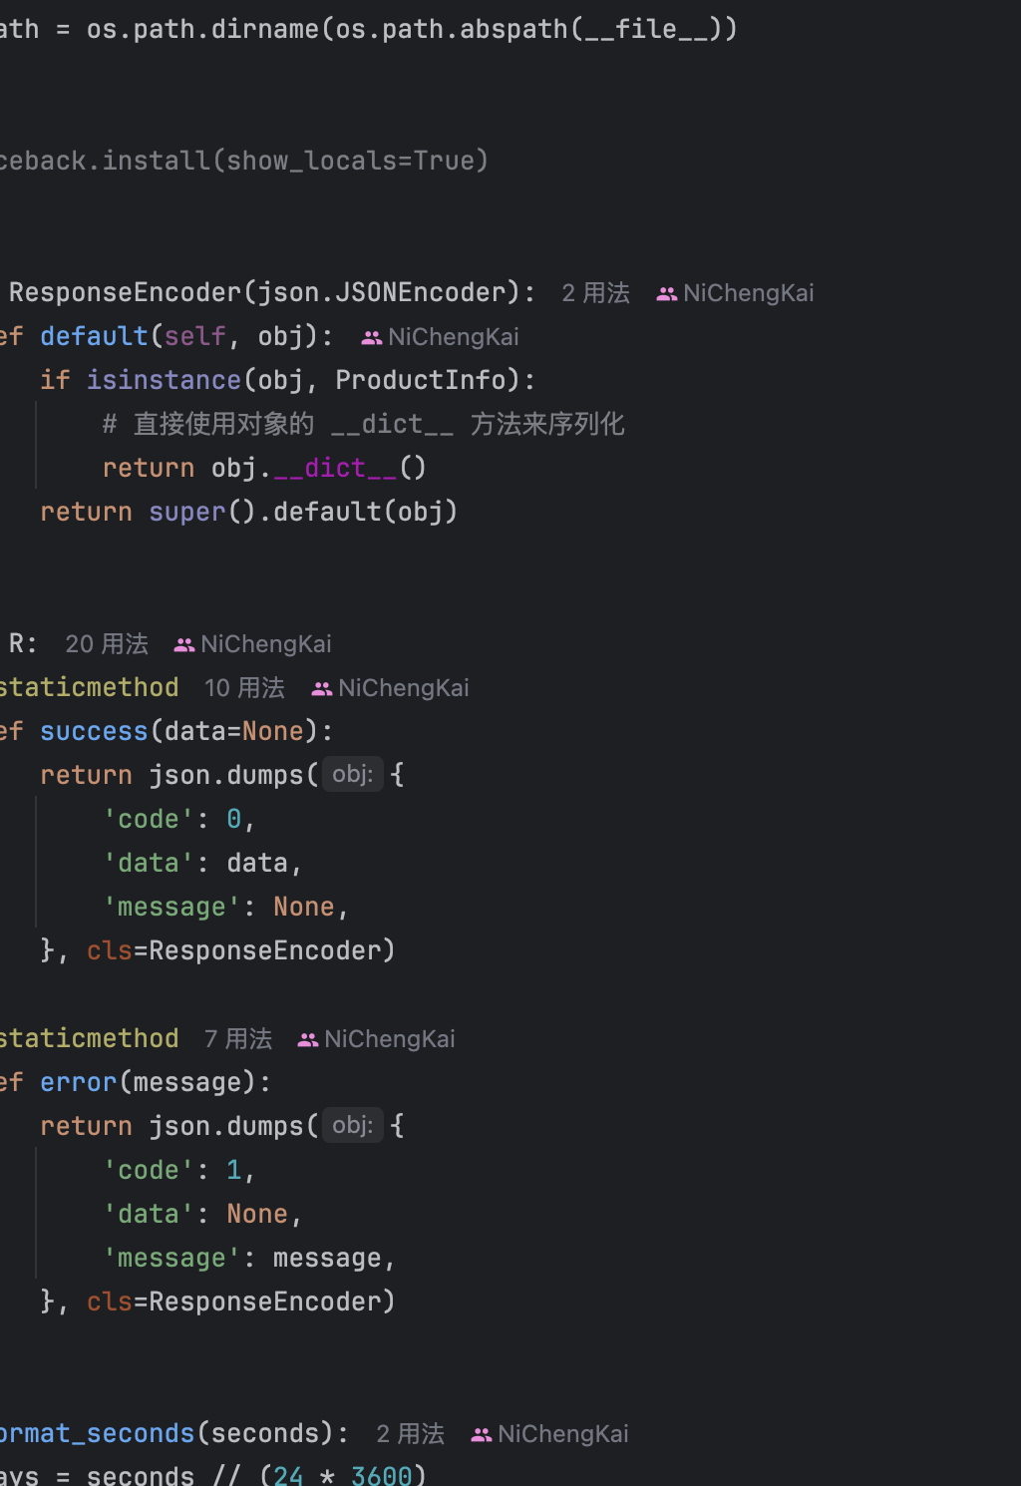
市场竞争优势
01
技术创新能力
上海浩快科技有限公司拥有一支年轻专业的研发团队，不断追逐、推出创新技术。
02
定制化解决方案
公司提供个性化的服务和解决方案，满足不同客户的特定需求，增强客户粘性。
03
行业经验丰富
团队成员具有丰富的行业经验，对特定行业的业务流程、发展趋势和用户需求有深入了解。

Slide 9
业务范围与案例
PART 03

Slide 10
主要业务领域
软件开发与定制
人工智能与大数据分析
上海浩快科技有限公司专注于为客户提供定制化的软件解决方案，包括企业管理系统和移动应用开发。
公司利用人工智能和大数据技术，为企业提供智能分析服务，助力决策优化和业务增长。

Slide 11
成功案例分享
01
02
03
星明堆场管理系统
格士消防设备定位
营运车辆安全教育台账
浩快科技为上海怡源国际物流有限公司量身打造了星明堆场管理系统。该系统具有诸多强大的功能，并且实现了与企业微信的无缝接入，不仅极大地提升了上海怡源国际物流有限公司堆场管理的效率与精准度，有效解决了以往在堆场管理过程中可能出现的诸如货物信息不准确、调度不及时、资源分配不合理等一系列问题，还进一步优化了企业内部的沟通协作流程，使得各部门之间能够更加高效地协同工作。
浩快科技开发了格士消防设备定位系统。该系统利用高精度的定位技术，能够精准锁定各类消防设备的所在位置，无论是在大型商场、工业园区还是住宅小区等场所，都可实现对消防设备的实时追踪与定位，有效提升了消防设备管理的效率与精准度，为消防安全保障工作提供了强有力的技术支撑，极大地助力相关单位在应对火灾等突发状况时能迅速准确地调配和使用消防设备。
浩快科技开发了营运车辆安全教育台账。该台账是一套全面且智能化的管理工具，能够细致记录与营运车辆安全教育相关的各类信息，涵盖驾驶员的培训课程安排、培训内容、培训时长、考核成绩等方面，还可对每一次的安全教育活动进行详细存档，包括活动开展的时间、地点、参与人员等情况。方便了运输企业对驾驶员安全教育情况进行实时查询与精准把控，

Slide 12
成功案例分享
04
05
06
连接器管理系统
乐篷校园跑腿
Savvy二手在线商城
浩快科技为上海果盘科技精心开发了一套先进的连接器管理系统。该系统具备强大的功能，主要致力于对各类电子器件的存量以及价格进行高效且精准的管理，能够实时追踪电子器件的库存数量变化情况，同时细致记录不同电子器件的价格波动信息，从而为上海果盘科技在电子器件的采购、销售以及库存规划等诸多方面提供极为有力的决策依据，有力地推动了上海果盘科技在相关业务领域的顺畅运作与高效发展。
浩快科技为乐篷校园量身定制开发了一款极具实用性的校园跑腿小程序。这款小程序旨在满足乐篷校园内广大师生多样化的生活需求，无论是帮忙代取快递、代送文件资料，还是代买生活用品、餐食饮品等，都能通过该小程序轻松下单实现。它具备便捷的操作界面，师生们简单几步操作就能下单，为乐篷校园营造了一个更加便捷、高效的生活服务环境，极大地方便了校园内师生们的日常学习与生活。
浩快科技为上海瑟娲娜教育科技有限公司打造了一款别具特色的在线vintage商城。浩快科技在开发过程中，为其搭建了稳定且高效的网络架构，确保用户在浏览、选购商品时能拥有流畅的体验。同时，商城具备完善的商品展示、分类搜索、购物车、结算支付以及客户服务等功能模块这款在线vintage商城为上海瑟娲娜教育科技有限公司开拓线上业务，助力其在复古商业领域不断发展壮大。

Slide 13
谢谢
官网：https://haokuai.cc/

